Slide 1
EFFIZIENTE MATRIXMULTIPLIKATION
Florian Rack, Zoe Stangl

Slide 2
Ziel DES PROJEKTS
Vergleich von 3 Ansätzen zur Matrixmultiplikation
Laufzeit und Effizienz der verschiedenen Matrizen
Welche Methode ist wann am sinnvollsten?

Slide 3
Set - up
Enviroment:
Python (NumPy, psycopg2)
PostgreSQL Datenbank
Tools:
PL/pgSQL, PL/Python
Visualisierung: Matplotlib
Libraries:
Numpy, time, matplotlib, psycopg2

Slide 4

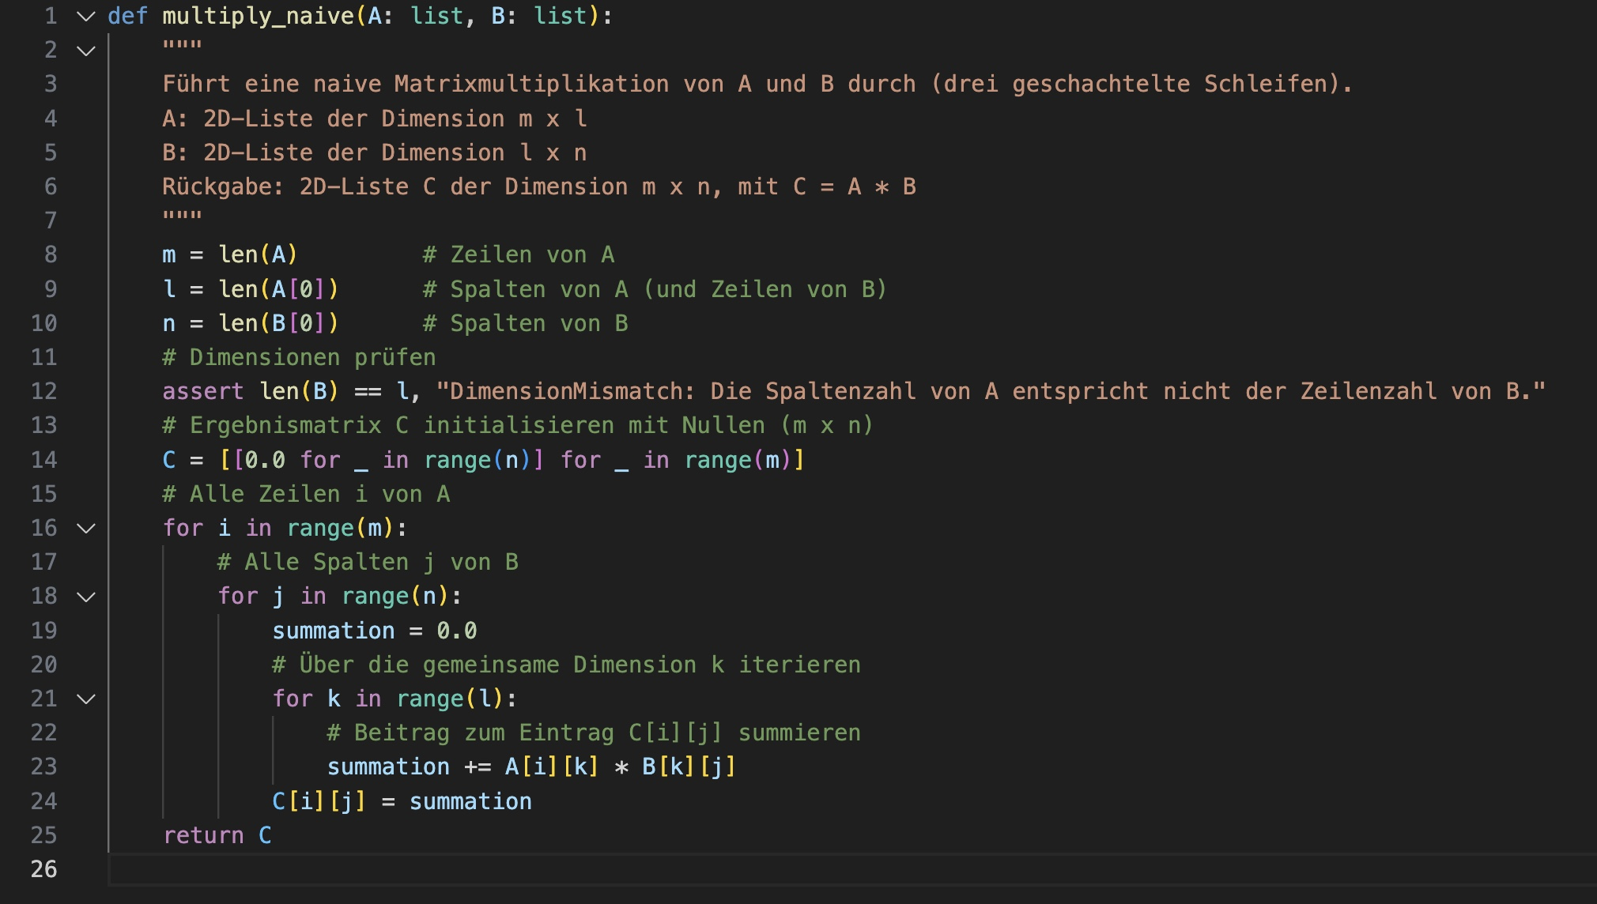
Ansatz 0
PYTHON
Sehr schnell bei kleinen Matrizrn

Slide 5
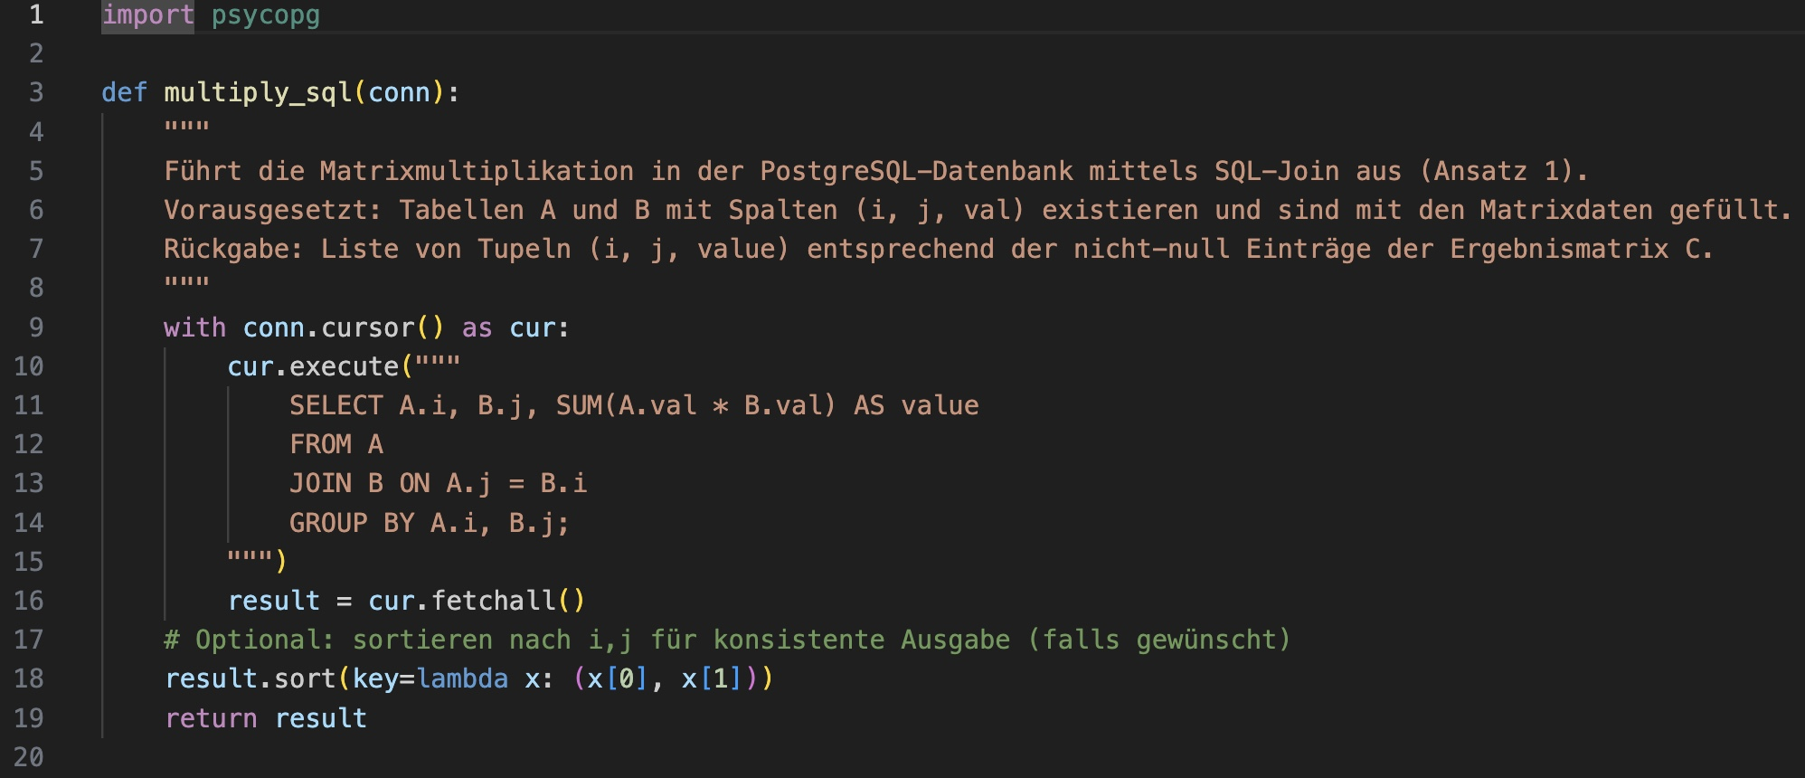
Ansatz 1
SQL
Jede Zeile als Tupel (i. j, val)
Multiplikation über SQL – Join: A.j = B.i
Gut skalierbar bei mittlerer Dichte

Slide 6
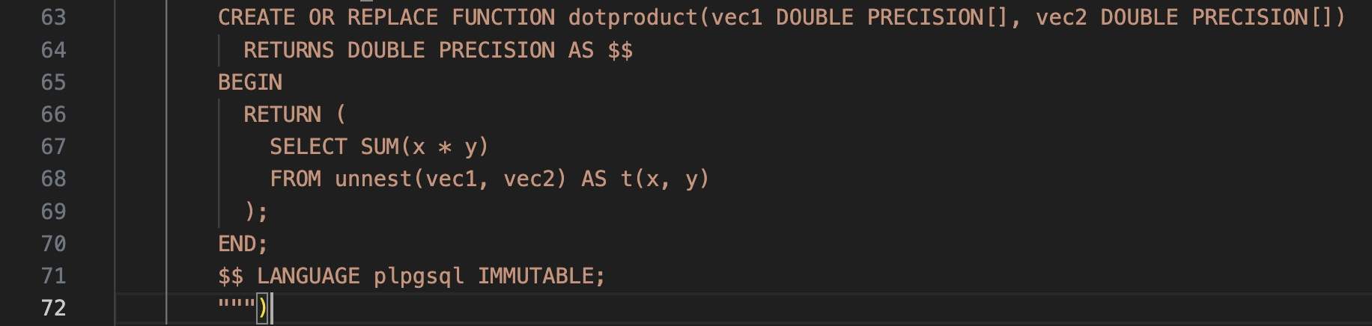
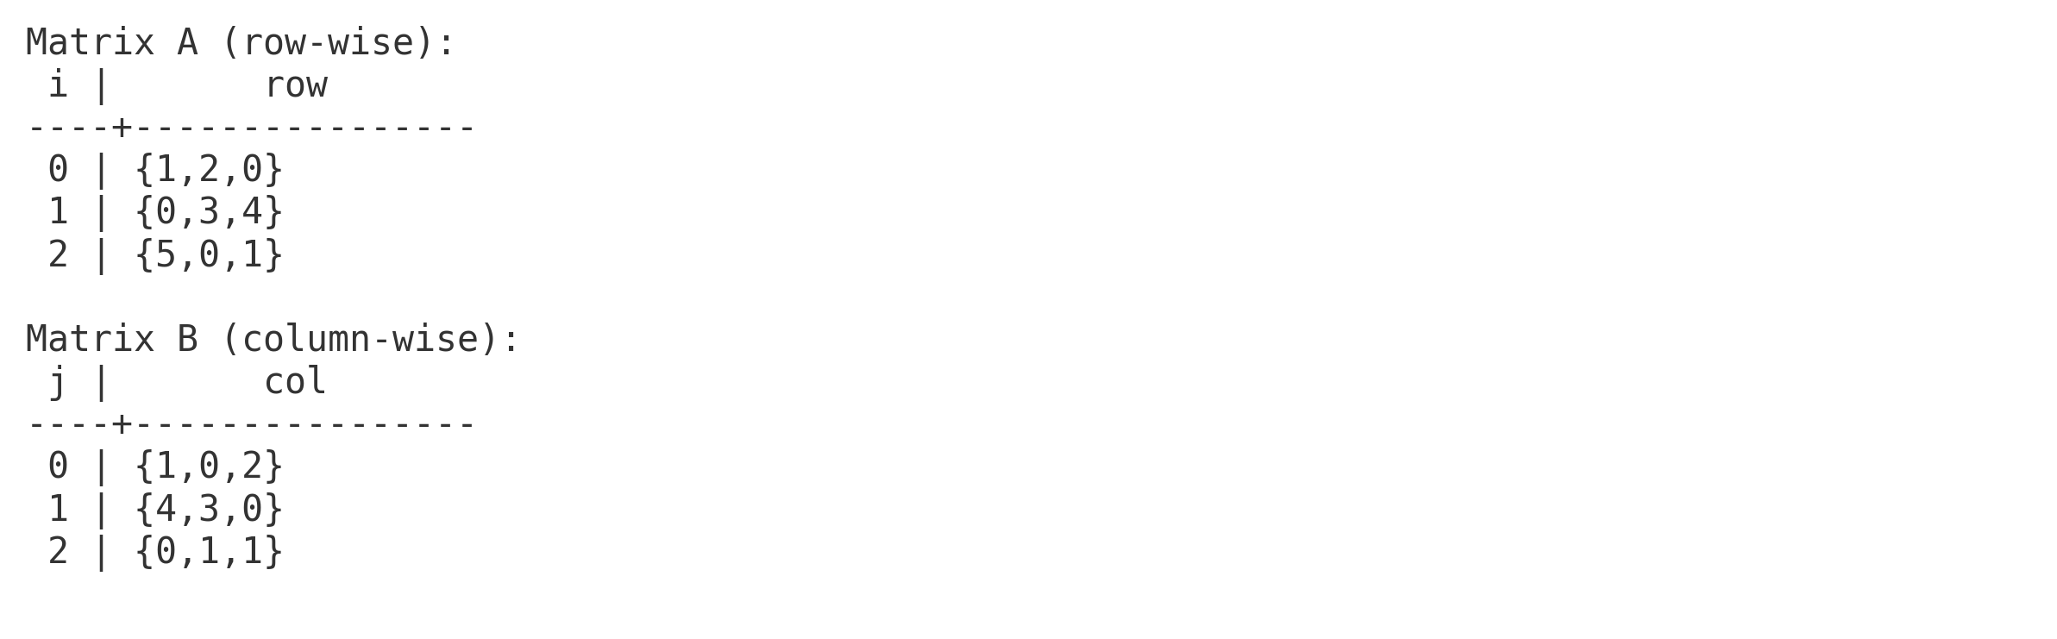
Ansatz 2
VECTOR
UDF dotproduct() zur Berechnung
Zeilen/Spalten als Array
Kompakte speicherung, aber langsamer bei großen Matrizen

Slide 7
bENCHMARK
Für unseren Benchmark haben wir Matrizen mit unterschiedlichen Größen (l) und Sparsity-Werten (s) generiert. Die drei Ansätze wurden jeweils für jede Kombination getestet:
Matrixgrößen: 32, 64, 128, 256
Sparsity: 0.1 bis 0.9 (in 0.2-Schritten)
Jeder Durchlauf misst die Ausführungszeit in Sekunden
Ergebnisse werden für die Visualisierung gesammelt
Ziel: Vergleich der Effizienz der verschiedenen Methoden bei wachsender Komplexität

Slide 8
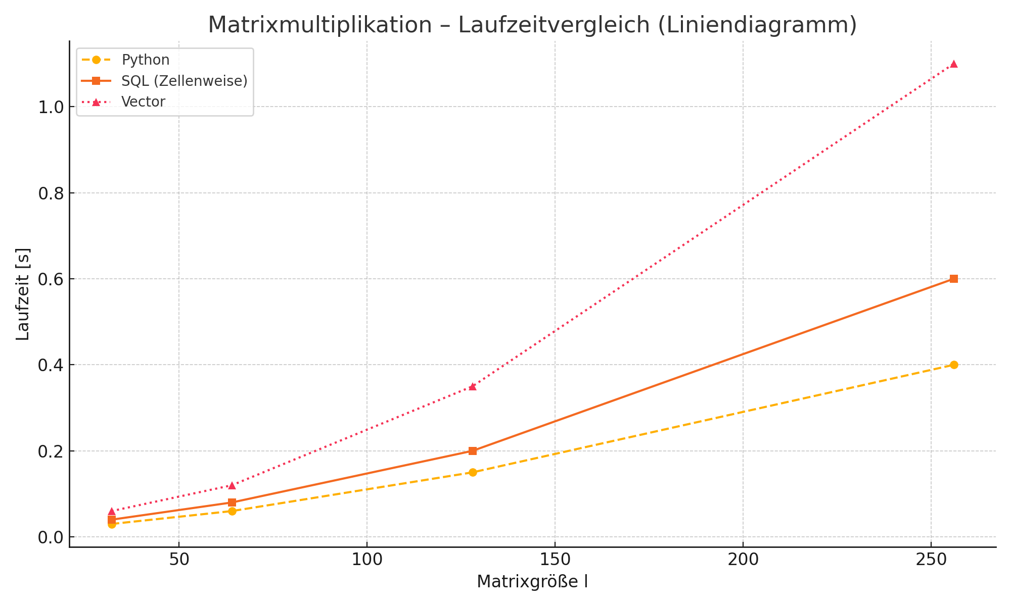

Slide 9
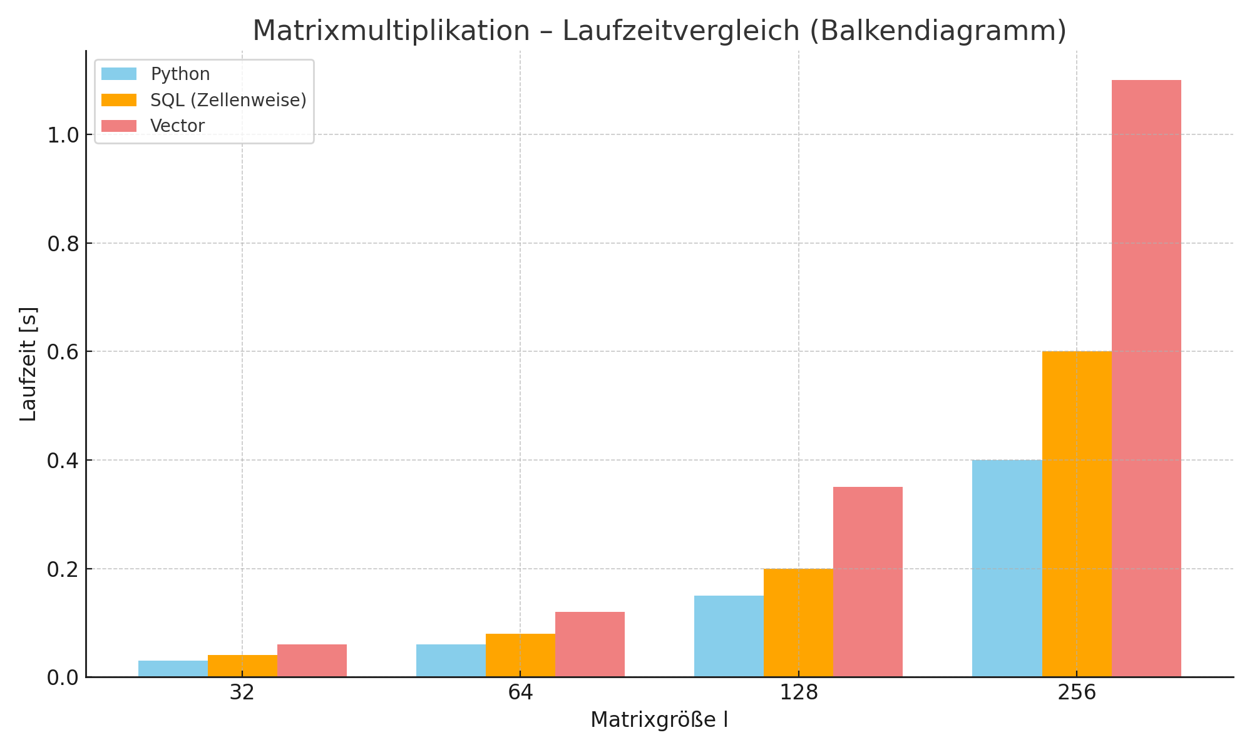

Slide 10
fAZIT
Ansatz 0 (python): schnell bei kleinen Matrizen
Ansatz 1 (SQL): solide bei mittlerer Größe
Ansatz 2 (vector): langsam bei großen Matrizen
Wahl des Ansatzes hängt von der Datenstruktur ab
Sparse – Repräsentation besonders vorteilhaft bei vielen Nullwerten

Slide 11
dANKE FÜR EURE AUFMERKSAMKEIT!

